Slide 1







Erweiterte Grundsätze elementarer Bildung in Brandenburg
Institut für Fortbildung, Forschung und Entwicklung – IFFE e.V. an der FH Potsdam
Verfasst in Kooperation mit der
Deutschen Liga für das Kind
Notes:
QR-Code: muss zur Seite bildungsplan-brandenburg.de führen.

Slide 2
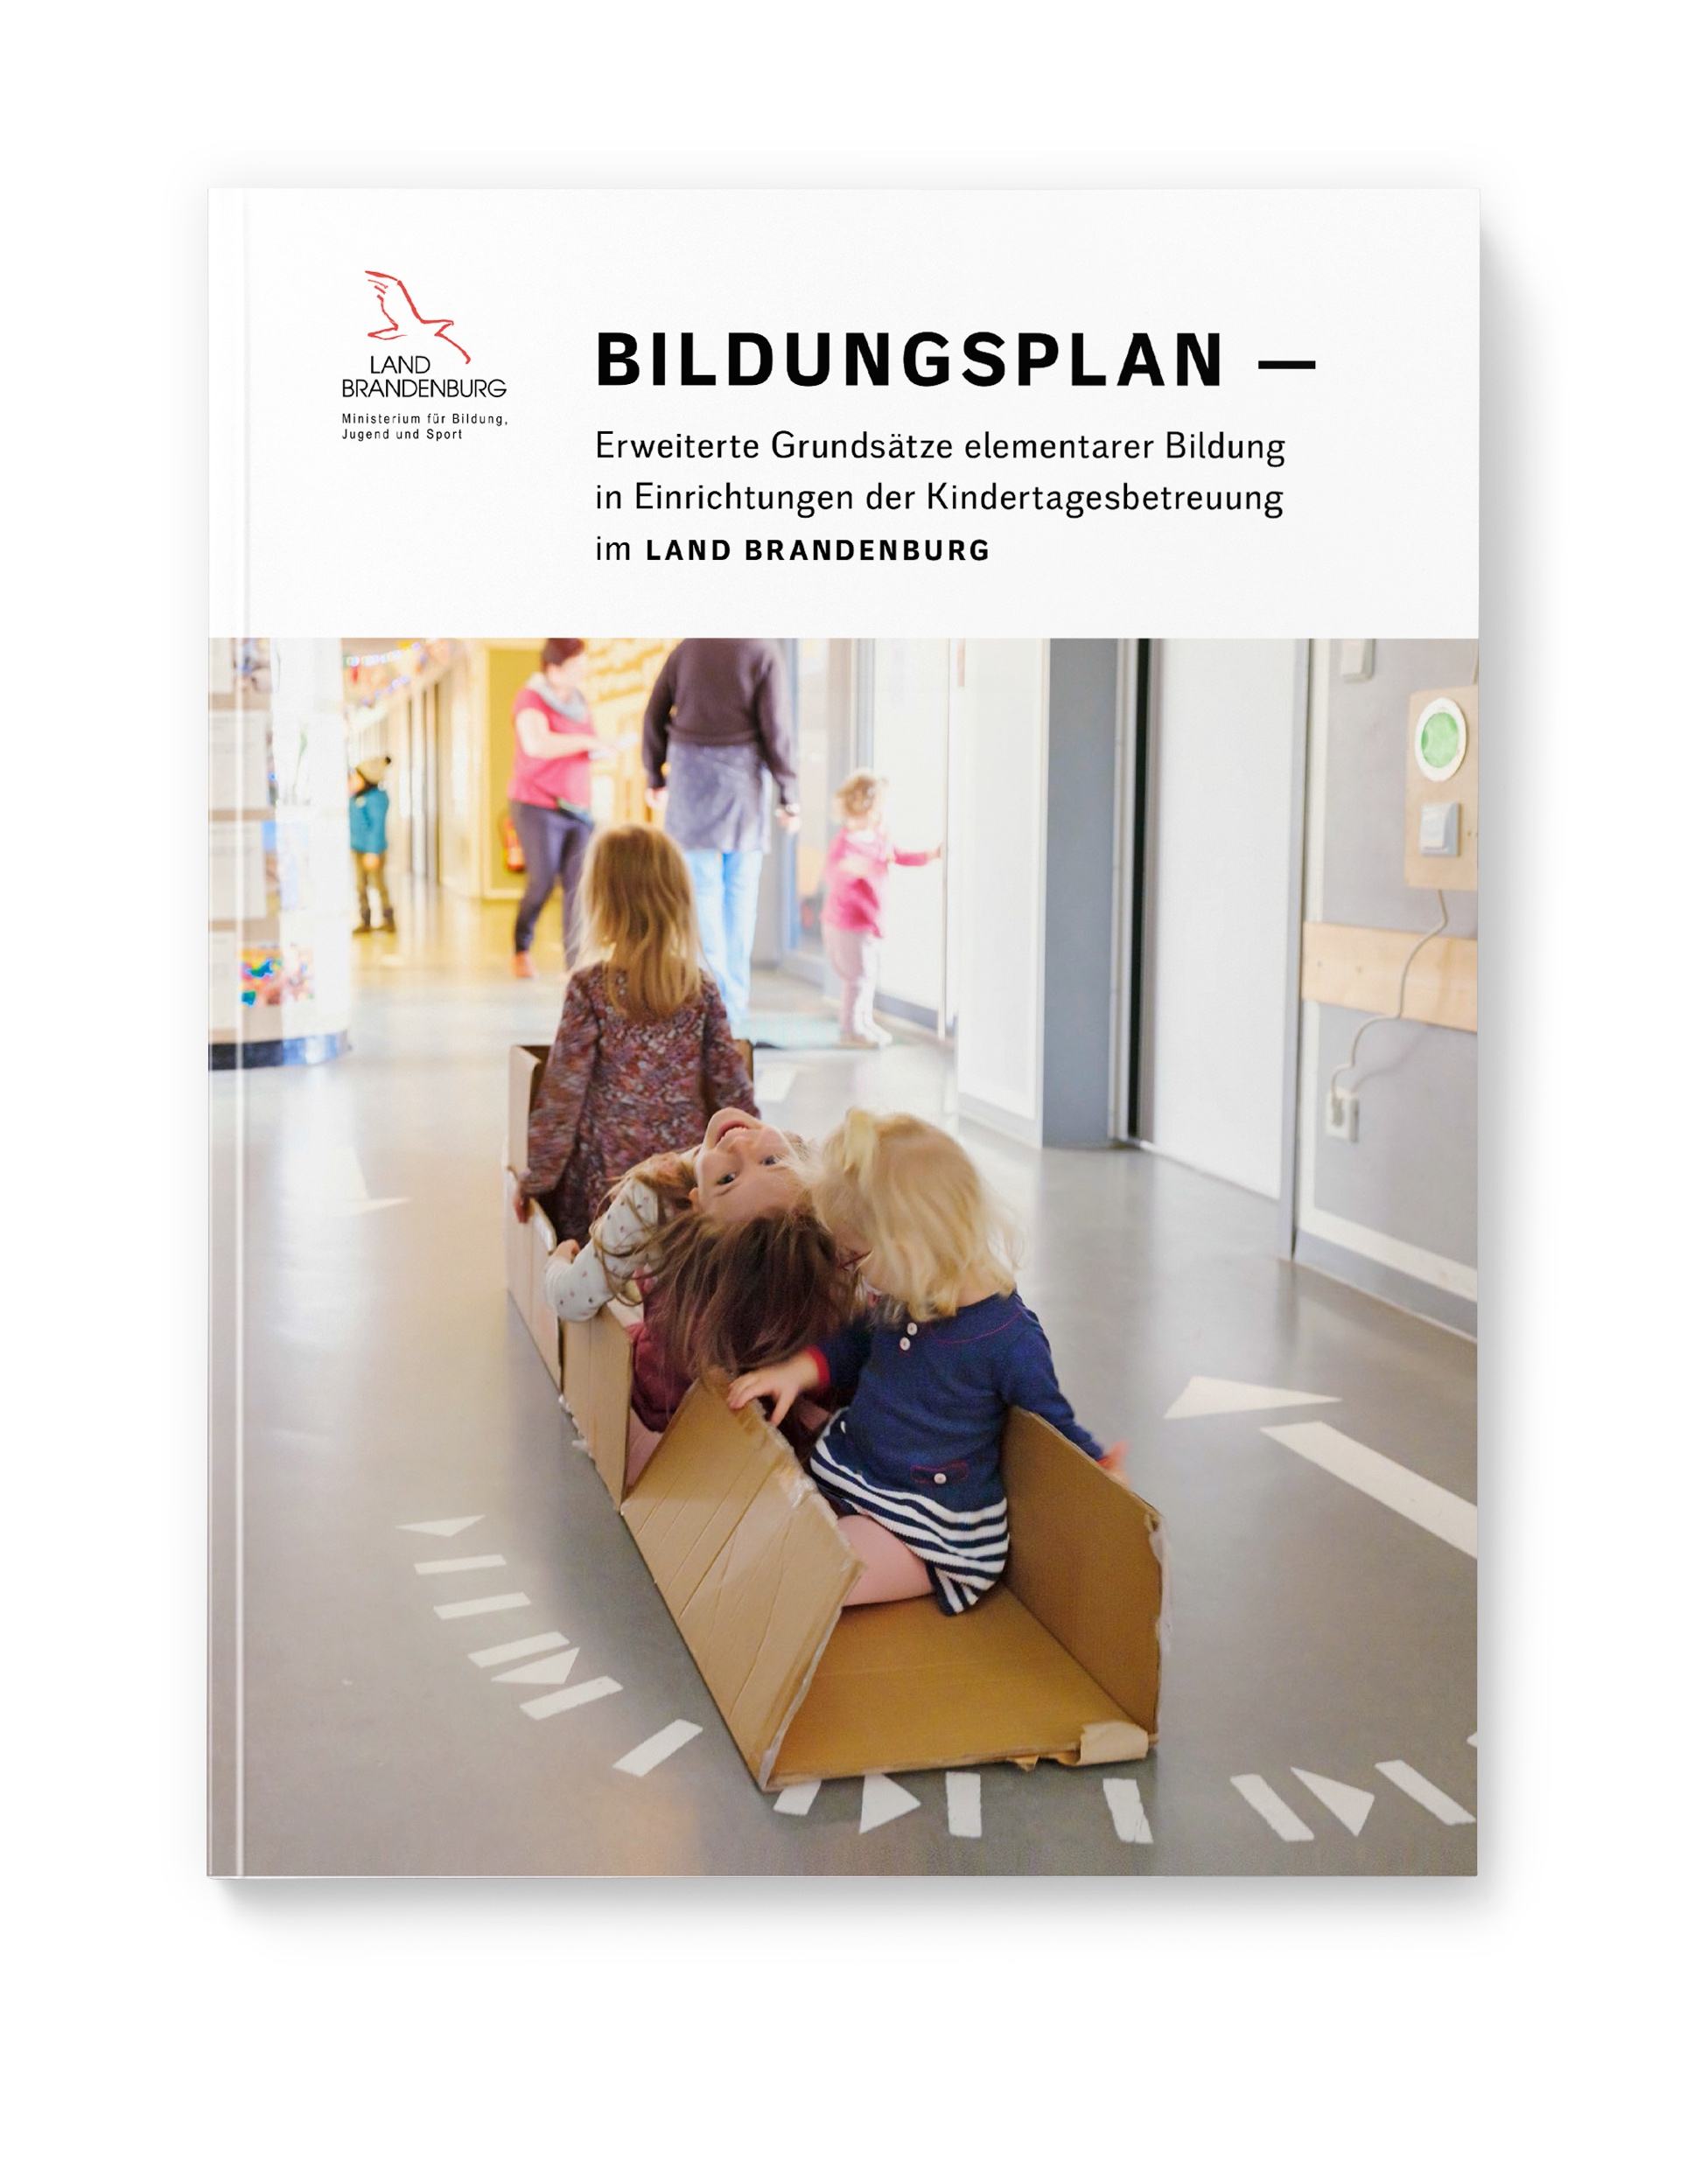
Themen heute (ONLINE)
Erweiterte Grundsätze: Reichweite, Autor:innen, Entwicklungs- und Beteiligungsprozess
Kinderrechtliche Einordnung
Fachlicher Hintergrund
Aufbau und Gestaltung
Pädagogische Alltagssituationen
Bildungsbereiche
Ihre Fragen und Ihr Feedback
Bildungsplan Brandenburg, S. 1,
Sebastian Treytnar
Notes:
Fußzeile: Logo der durchführenden Organisation einfügen (z.B. biff, wenn biff-Referent:in den Vortrag hält) – so auch auf allen weiteren Folien

Slide 3
Erweiterte Grundsätze
Reichweite, Autor:innen, Entwicklungs- und Beteiligungsprozess
Notes:
Aus diesem Abschnitt die wichtigsten Folien auswählen

Slide 4

Hintergrund
2004 Erstveröffentlichung der „Grundsätze elementarer Bildung“
seit 2007 laut Brandenburgischem Kindertagesstättengesetz (KitaG) die fachliche Rahmenvorgabe für pädagogisches Handeln in Brandenburg
2024: Veröffentlichung des „Bildungsplans - Erweiterte Grundsätze elementarer Bildung in Einrichtungen der Kindertagesbetreuung im Land Brandenburg“ durch IFFE e.V. an der FHP und Liga für das Kind
https://mbjs-fachportal.brandenburg.de/sixcms/media.php/102/grundsaetze_elementarer_bildung_in_einrichtungen_der_kindertagesbetreuung_im_land_brandenburg.pdf
Notes:
Fakultativ

Slide 5
Reichweite der Erweiterten Grundsätze
Alle Einrichtungsformen der Kindertagesbetreuung für Kinder von 0-12 Jahren, darunter
Krippen
Kitas
Kindertagespflegestellen
Horte
alternative Angebotsformen
Adressat:innen sind alle Personen, Teams und Leitungen, die in der Kindertagesbetreuung tätig oder in Ausbildung sind oder bei den Trägern für die Kindertagesbetreuung verantwortlich oder beratend tätig sind.
Notes:
obligatorisch

Slide 6
Autor:innen-Konsortium
Prof. Dr. Alexander Scheidt (Fachhochschule Bielefeld)
Prof. Dr. Annegret Klassert (Fachhochschule Clara Hoffbauer Potsdam)
Annika Tilmans (BIfF: Berliner Institut für Frühpädagogik e.V.)
Bianka Pergande (Deutsche Liga für das Kind, Netzwerk Kinderrechte)
Carolin Rauhöft (Pädagogische Hochschule Schwäbisch Gmünd)
Dr. Caroline Wronski (Fachhochschule Potsdam)
Prof. Dr. Christian Andrä (Fachhochschule für Sport und Management Potsdam)
Christian Bethke (BIfF : Berliner Institut für Frühpädagogik e.V.)
Christiane Ehmann (BIfF : Berliner Institut für Frühpädagogik e.V.)
Eva Grüber (Wamiki)
Filipe Martins Antunes (Bachelor für Bildung und Erziehung in der Kindheit, Fachhochschule Potsdam)
Prof. Dr. Frauke Hildebrandt (Fachhochschule Potsdam)
Notes:
Fakultativ

Slide 7
Autor:innen-Konsortium
Prof. Dr. Gerlind Große (Fachhochschule Potsdam)
Prof. Dr. Irene Dittrich (Hochschule Düsseldorf)
Prof. Dr. Jan Lonnemann (Universität Potsdam)
Prof. Dr. Jörg Maywald (Deutsche Liga für das Kind, Fachhochschule Potsdam)
Julia Schröder-Moritz (IFFE e.V.)
Prof. Dr. Karin Borck (Fachhochschule Potsdam)
Lena Grüber (Wamiki)
Prof. Ludger Pesch (Pestalozzi-Fröbel-Haus)
Katrin Macha (Fachhochschule Potsdam, Institut für den Situationsansatz)
Prof. Dr. Raingard Knauer (bis 2020 Fachhochschule Kiel)
Dr. Ramiro Glauer (Fachhochschule Potsdam)
Prof. Dr. Sandra Niebuhr-Siebert (Fachhochschule Clara Hoffbauer in Potsdam)
Notes:
Fakultativ

Slide 8
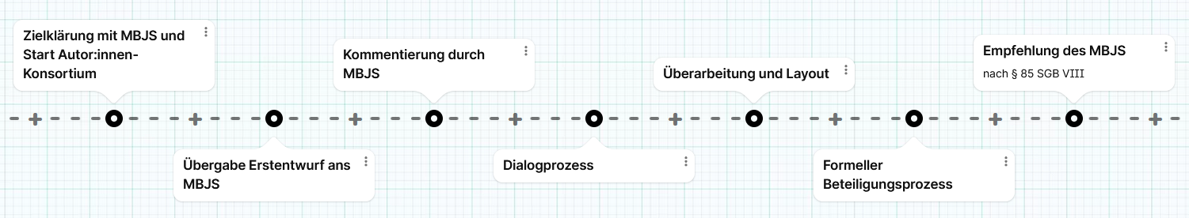

Entstehungsprozess
09-11/2022
31.08.2023
09/2023 -02/2024
03/2024
04/2024
05/2024
07/2024
Notes:
Fakultativ

Slide 9
Dialogprozess Online-Fragebogen und Dialogveranstaltungen im Frühjahr 2024
22 Dialogveranstaltungen online und in Präsenz im Februar und März 2024
Online-Fragebogen:
knapp 2000 Personen, die mit der Kindertagesbetreuung im Land Brandenburg zu tun haben
z.B. Pädagogische Fachkräfte, Trägervertreterinnen/Trägervertreter, Fachberatungen, Verbandsvertreterinnen/Verbandsvertreter, Fortbildende, Eltern
Enthielt Textauszüge der Entwurfsfassung
Notes:
Fakultativ

Slide 10
Dialogprozess – Online-Fragebogen Frühjahr 2024 Die Verknüpfung der Alltagssituation Garderobe mit dem Bildungsbereich Mathematik ist …
Stimme völlig zu
Stimme eher zu
Stimme teils teils zu
Stimme eher nicht zu
Stimme gar nicht zu
N=1300
Notes:
fakultativ

Slide 11
Dialogprozess – Online-Fragebogen Frühjahr 2024 Ausgewählte Erkenntnisse aus der Online-Befragung
Insgesamt zeigt sich eine mittlere bis hohe Akzeptanz.
Die Akzeptanz ist bei Personen, die in der Kindertagesbetreuung, Steuerung/ Verwaltung oder Qualifizierung von Fachkräften tätig sind tendenziell höher als bei Erziehungspersonen.
Der Verknüpfungstext mit dem Bildungsbereich, die Empfehlungen zur Raum-gestaltung und die Aussagen von Kindern weisen eine besonders hohe Akzeptanz auf.
Die höchste Akzeptanz innerhalb der Alltagssituationen hat der Abschnitt „Vorsicht“.
Die Akzeptanz der Ansprache „Ihr“ ist insgesamt hoch. Bei Pädagoginnen und Pädagogen, die in der Kindertagesbetreuung tätig sind, ist die Akzeptanz tendenziell höher als bei Vertreter:innen und Vertretern der Steuerung/Verwaltung und Qualifizierung von Fachkräften.
Notes:
fakultativ

Slide 12
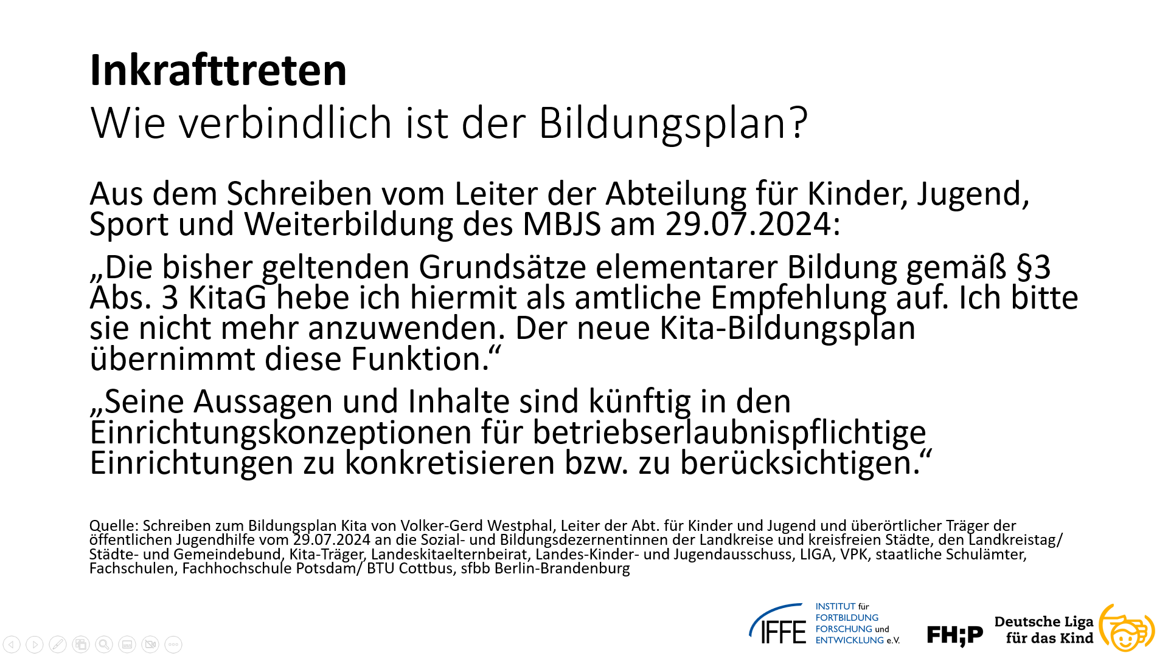
Notes:
Obligatorisch

Slide 13
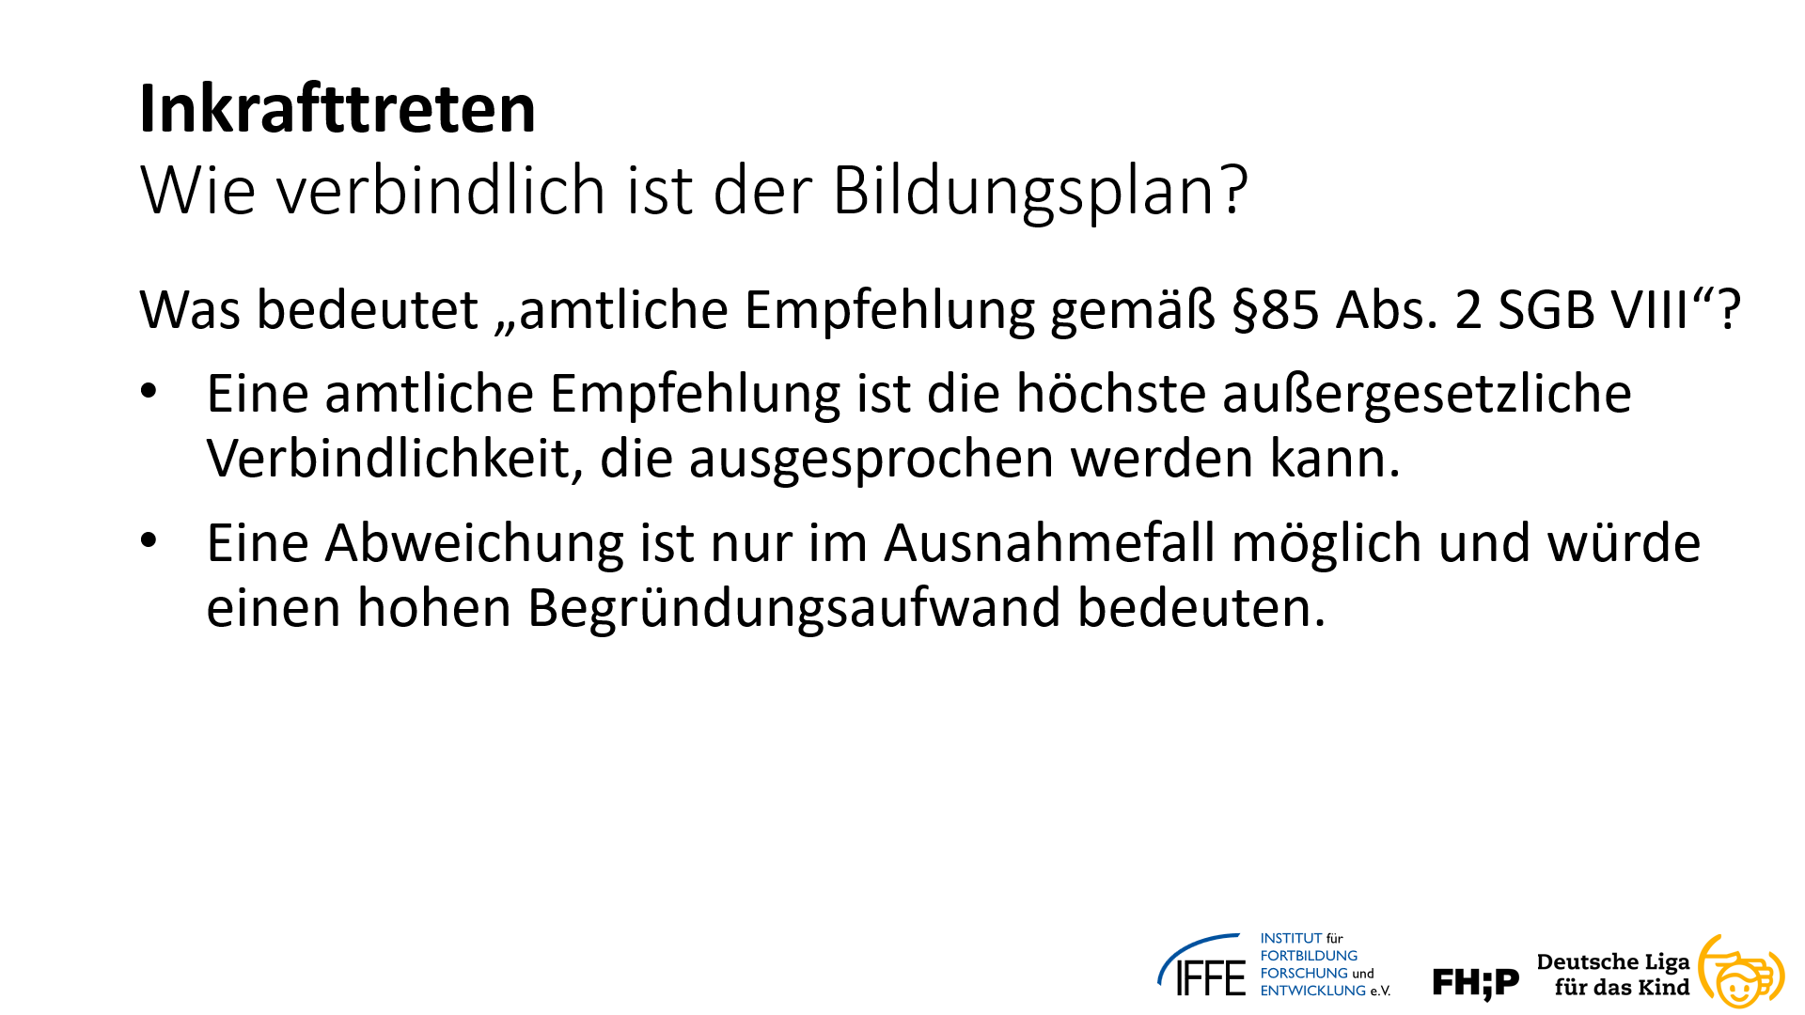
Notes:
Obligatorisch

Slide 14
Kindertagesbetreuung – ein Großteil der Wachzeit der meisten Kinder
94,2% der Kinder von 3-6 Jahren sind in Brandenburg in der Kindertagesbetreuung (Destatis,2022)
Bundesweit steigende Inanspruchnahme bei Kindern unter 3 Jahren:
Bundesweiter Anteil der Zweijährigen in der Kindertagesbetreuung seit 2006 verdoppelt (von 27% auf 64%) (Autorengruppe Bildungsberichterstattung 2022:101)
Bundesweiter Anteil der Einjährigen in der Kindertagesbetreuung seit 2006 verdreifacht (von 12 auf 37%) (Autorengruppe Bildungsberichterstattung 2022:101)
Hohe wöchentliche Verweildauer: U3-Kinder im Osten: Betreuungsumfang 42h/ Woche (Autorengruppe Bildungsberichterstattung 2018:73)
Notes:
fakultativ

Slide 15
Kinderrechtliche Einordnung
Bildungsverständnis:
UN-Kinderrechtskonvention Art. 29: Bildung des Kindes muss darauf gerichtet sein, die Persönlichkeit, die Begabung und die geistigen und körperlichen Fähigkeiten des Kindes voll zur Entfaltung zu bringen
SGB VIII § 22: Tageseinrichtungen für Kinder und Kindertagespflege sollen die Entwicklung des Kindes zu einer selbstbestimmten, eigenverantwortlichen und gemeinschaftsfähigen Persönlichkeit fördern
KitaG Brandenburg §3: Kindertagesstätten erfüllen einen eigenständigen alters- und entwicklungsadäquaten Betreuungs-, Bildungs-, Erziehungs- und Versorgungsauftrag. Die Bildungsarbeit der Kindertagesstätte unterstützt die natürliche Neugier der Kinder, fordert ihre eigenaktiven Bildungsprozesse heraus, greift die Themen der Kinder auf und erweitert sie.
Notes:
fakultativ

Slide 16
Kinderrechtliche Einordnung
Mindeststandard zur Erteilung einer Betriebserlaubnis an Einrichtungen der Kindertagesbetreuung:
§ 45 SGB VIII Absatz 2 Satz 4 (Kinder- und Jugendhilfegesetz):
(2) Die Erlaubnis ist zu erteilen, wenn das Wohl der Kinder und Jugendlichen in der Einrichtung gewährleistet ist.
Dies ist in der Regel anzunehmen, wenn (…)
4. zur Sicherung der Rechte und des Wohls von Kindern und Jugendlichen in der Einrichtung die Entwicklung, Anwendung und Überprüfung eines Konzepts zum Schutz vor Gewalt, geeignete Verfahren der Selbstvertretung und Beteiligung sowie der Möglichkeit der Beschwerde in persönlichen Angelegenheiten innerhalb und außerhalb der Einrichtung gewährleistet werden.
Notes:
obligatorisch

Slide 17
Kinderrechtliche Einordnung
„Beteiligung“ wurde vom Gesetzgeber im Kinder- und Jugendhilfegesetz präzisiert:
§ 8 SGB VIII Absatz 4 wurde 2021 neu eingefügt:
(4) Beteiligung und Beratung von Kindern und Jugendlichen nach diesem Buch erfolgen in einer für sie verständlichen, nachvollziehbaren und wahrnehmbaren Form.
Notes:
obligatorisch

Slide 18
Fachlicher Hintergrund
Alltagsintegrierte Bildungsprozesse und Förderformate sind für die Bildungsprozesse von Kindern in Kitas (anders als in Schule) von besonderer Bedeutung:
"Eine zentrale Rolle spielt die Identifikation und Aktivierung des Bildungspotenzials von Alltagssituationen und -routinen als Lerngelegenheiten." (Köller 2020: 17)
Die Ständige Wissenschaftliche Kommission der KMK empfiehlt:
"Stärkere Verbindlichkeit, alltagsintegrierte Bildungsangebote zur Förderung sprachlicher, mathematischer sowie sozial-emotionaler Kompetenzen für alle Kinder zu implementieren" (SWK 2022: 10)
Schwierigkeit: Wie gelingt es systematisch, solche alltagsintegrierten Bildungsprozesse und Förderformate zu implementieren?
Quellen:
Köller, O., Anders, Y., Becker-Mrotzek, M., Dreyer, R., Maaz, K., Prediger, S. & Thiel, F. (2020). Empfehlungen zur Steigerung der Qualität von Bildung und Unterricht in Berlin: Abschlussbericht der Expertenkommission. Kiel: IPN. Verfügbar unter: https://www.ipn.uni-kiel.de/en/the-ipn/news/Abschlussbericht.6.10.final.pdf
Ständige Wissenschaftliche Kommission der Kultusministerkonferenz (SWK) (2022). Basale Kompetenzen vermitteln – Bildungschancen sichern. Perspektiven für die Grundschule. Zusammenfassung. http://dx.doi.org/10.25656/01:25543
Notes:
Obligatorisch

Slide 19
Fachlicher Hintergrund
Pädagogisches Handeln in Alltagssituationen ist Grundlage von Bildungsqualität
Die systematische pädagogische Gestaltung solcher Alltagssituationen eröffnet viele miteinander verschränkte Bildungserfahrungen, die für die Kinder in konkreten hochrelevanten Sinnzusammenhängen stehen und nicht gesondert in Lernaufgaben und nach Bildungsbereichen aufgegliedert präsentiert werden müssen
Quelle:
Fabienne Becker-Stoll (2024). Der Bildungsplan Brandenburg: Grundlage für Interaktions- und Bildungsqualität. Vortrag auf der Fachtagung zum Bildungsplan in Blossin am 14. November 2024
Notes:
Obligatorisch

Slide 20
Fachlicher Hintergrund
Der Ertrag früher Bildungsprozesse hängt von der Beziehungsqualität ab: Nur in sicheren Beziehungen und durch feinfühlige partizipative Interaktionen kann ein Kind lernen. Kompetenzentwicklung ist nur möglich, wenn es dem Kind gelingt,
Sich als selbstwirksame und aktiv handelnde Person zu erleben
Eigene Grundbedürfnisse wahrzunehmen, mitzuteilen und zu erfüllen
Emotionen und Stress zu regulieren
Aufmerksamkeit zu steuern
➔ Selbstregulations- und Selbststeuerungskompetenzen sind für das Lernen und den Bildungserfolg wichtiger als der IQ!
Ahnert, L. (2007). Von der Mutter-Kind-zur Erzieherinnen-Kind-Bindung? In: F. Becker-Stoll & M. Textor: Die Erzieherin-Kind-Beziehung, Berlin: Cornelsen, S. 31-41.
Fabienne Becker-Stoll (2024). Der Bildungsplan Brandenburg: Grundlage für Interaktions- und Bildungsqualität. Vortrag auf der Fachtagung zum Bildungsplan in Blossin am 14. November 2024
Notes:
Fakultativ

Slide 21
Fachlicher Hintergrund
Grundidee unseres Ansatzes und besonderer zu erwartender Nutzen der „Erweiterten Grundsätze elementarer Bildung":
Wir verknüpfen pädagogische Alltagssituationen und Bildungsbereiche systematisch.
Wir formulieren anschauliche, an den realen Routinen orientierte Handlungsimpulse und Umsetzungsideen.
Wir schaffen eine Grundlage zur Evaluation alltagsintegrierter Bildungsprozesse und Förderformate.
Notes:
Obligatorisch

Slide 22
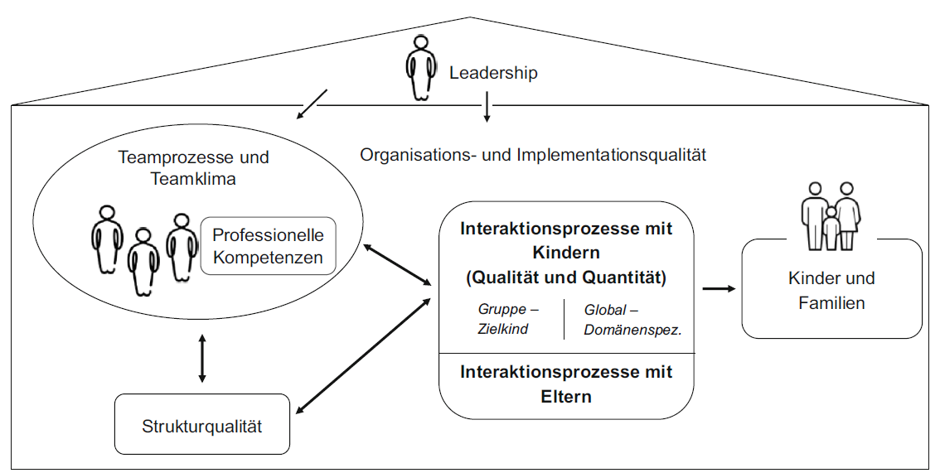
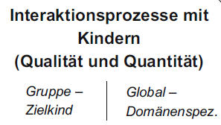
Fachlicher Hintergrund
Interaktionsprozesse mit Kindern in Alltags-situationen sind sehr gut messbar (CLASS Pre-K und SSTEW eignen sich als Alternative oder Ergänzung zu KES-R, KES-E (Oppermann et al. 2024)
Die Erweiterten Grundsätze beschreiben gute Prozessqualität und eignen sich deshalb als Zielekatalog für ein Qualitätsmonitoring.
Modellvorschlag: Struktur-Prozess-Modell – Erweiterung (kurz: SP-E). In: Anders, Y., & Oppermann, E. (2024). Frühpädagogische Qualität in Kindertageseinrichtungen: Eine Erweiterung des Struktur-Prozess-Modells. Zeitschrift für Erziehungswissenschaft. https://doi.org/10.1007/s11618-024-01218-7
Notes:
fakultativ

Slide 23
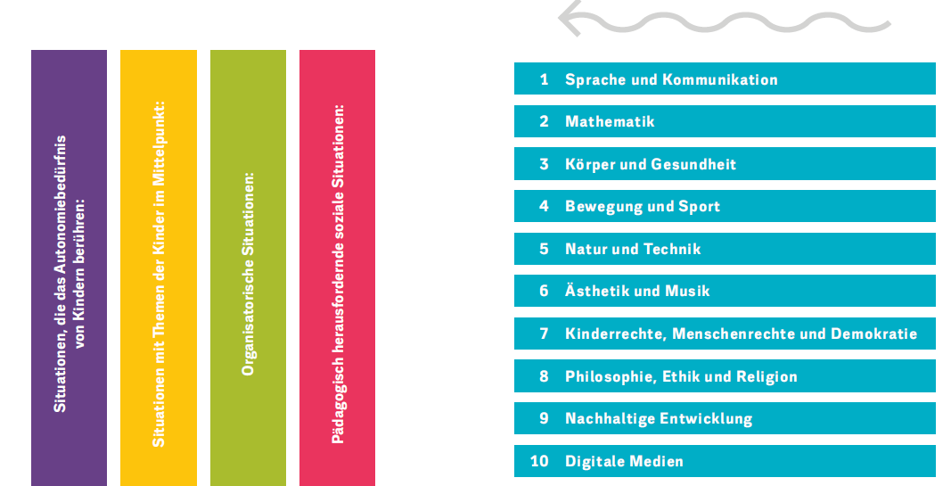
Grundidee des Bildungsplans
Notes:
Obligatorisch

Slide 24

Grundidee des Bildungsplans
Notes:
Obligatorisch

Slide 25
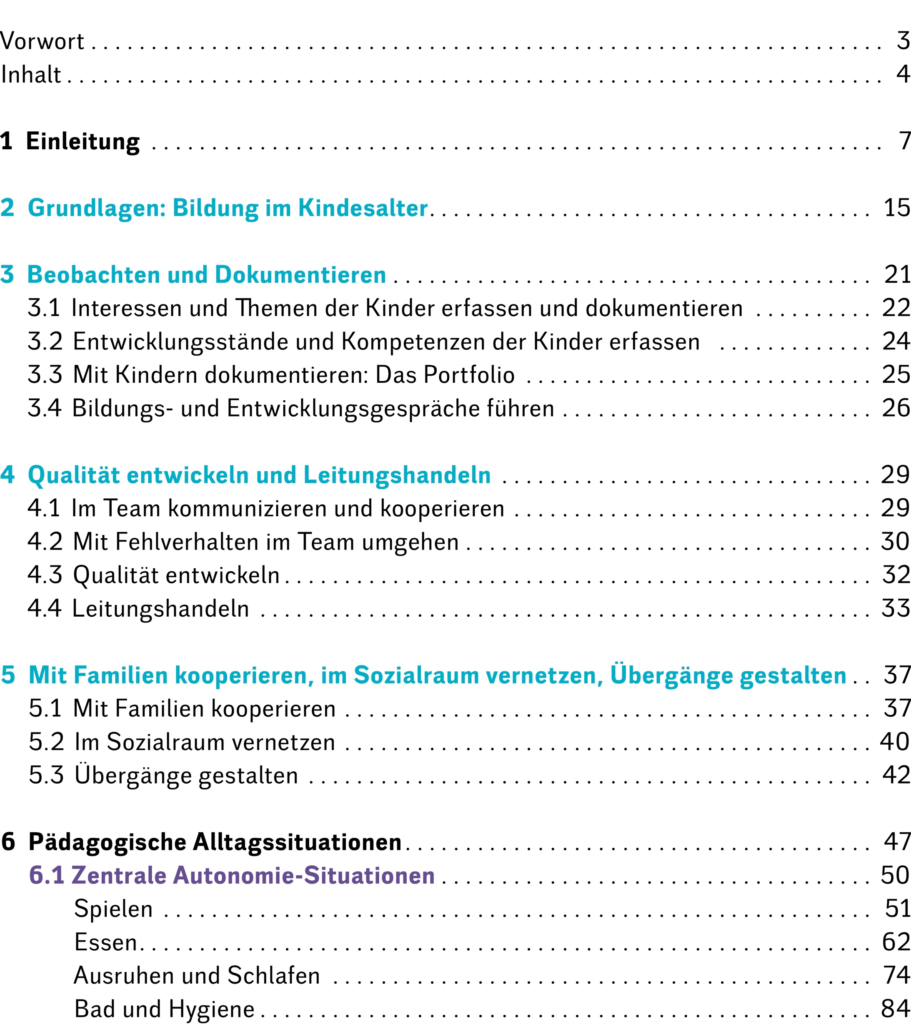
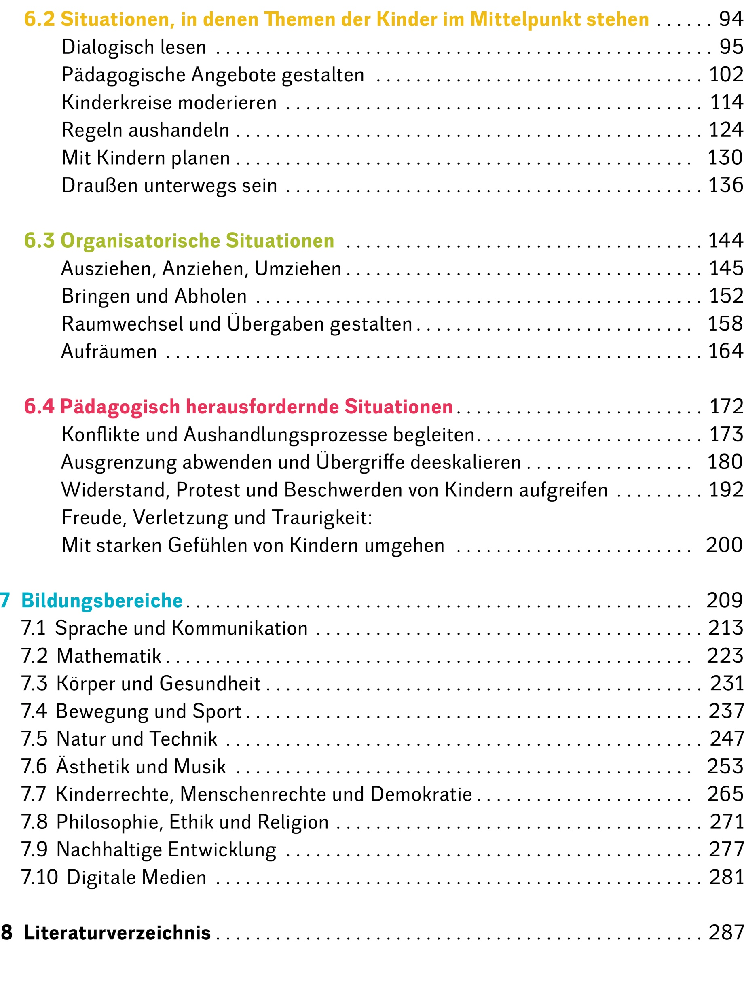
Inhaltsverzeichnis
Grundlagen: ………………………………………. 32 Seiten
Pädagogische Alltagssituationen: ………. 162 Seiten
Bildungsbereiche: ……………………………… 77 Seiten
Notes:
fakultativ

Slide 26
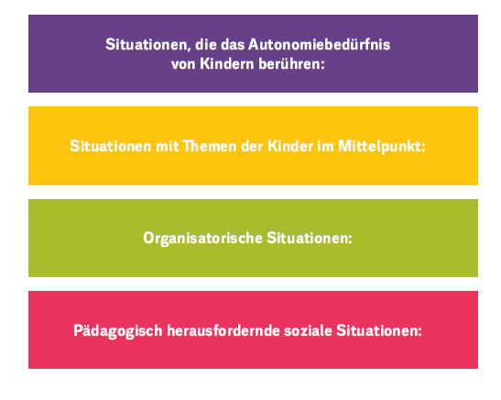
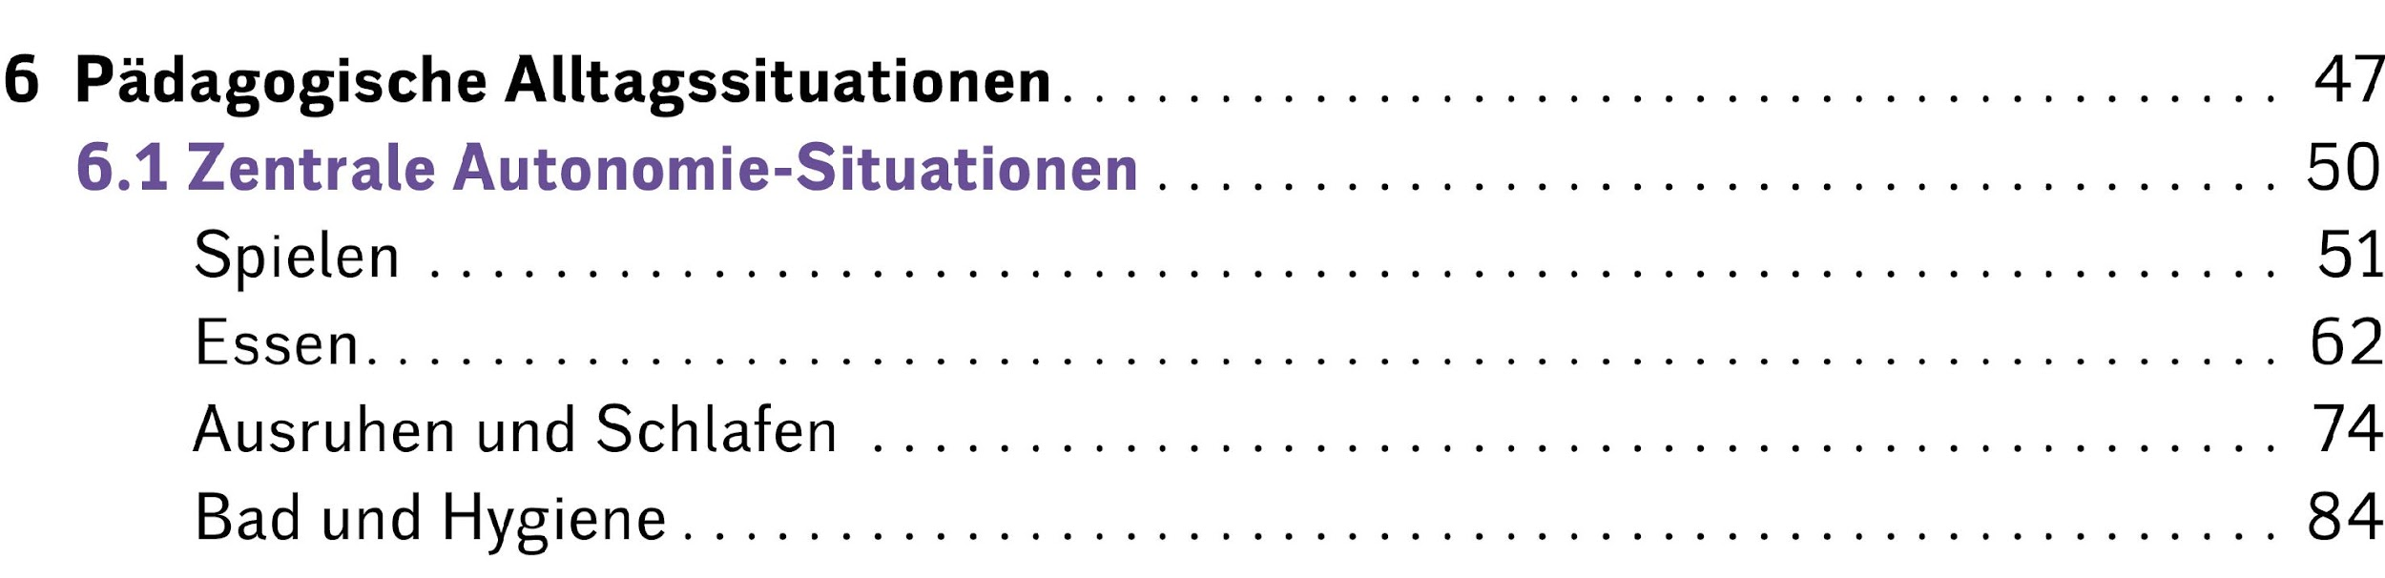
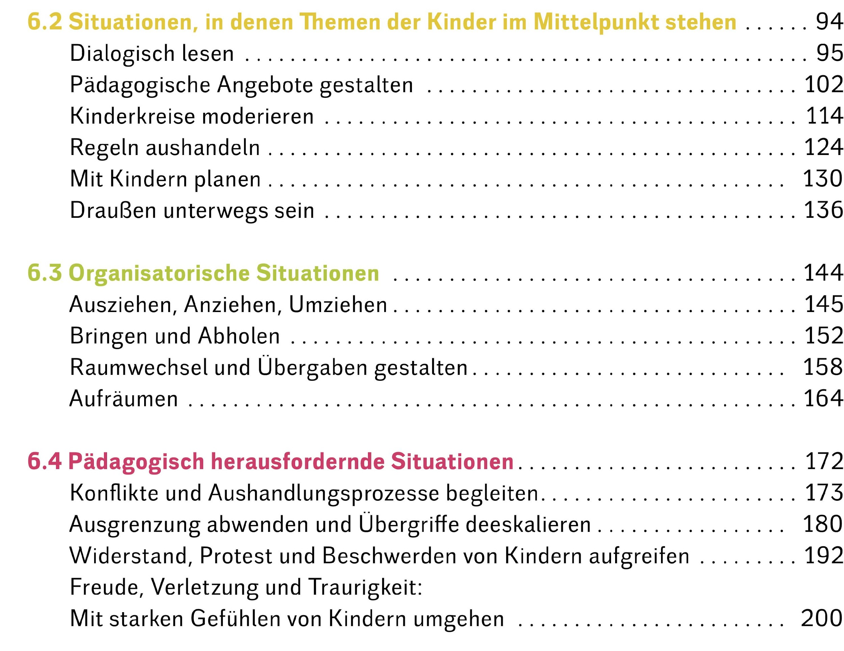
Pädagogische Alltagssituationen
Notes:
fakultativ

Slide 27
Aufbau der pädagogischen Alltagssituationen
Pädagogisches (verbales und nonverbales) Handeln
Praxisbeispiel
Aussagen von Kindern
Vorsicht (zu vermeidendes Handeln)
Verknüpfung mit Bildungsbereichen
Partizipative Bildungsumgebung
Notes:
Obligatorisch

Slide 28
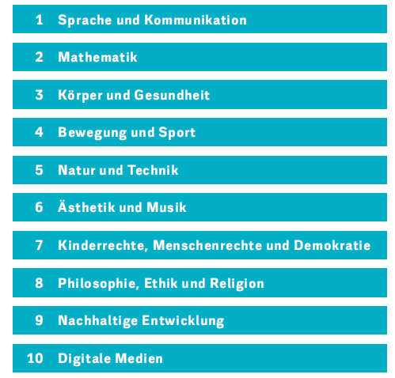
Bildungsbereiche
Notes:
Obligatorisch

Slide 29
Aufbau der Kapitel zu den Bildungsbereichen
Was Kinder lernen können
Pädagogisches Handeln
Praxisbeispiel
Partizipative Bildungsumgebung
Notes:
Obligatorisch

Slide 30
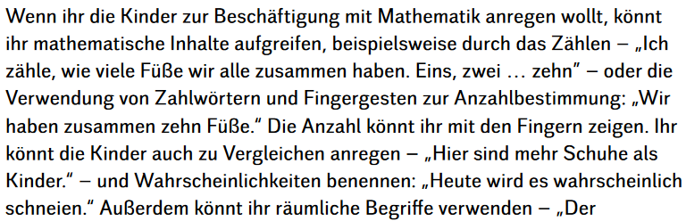
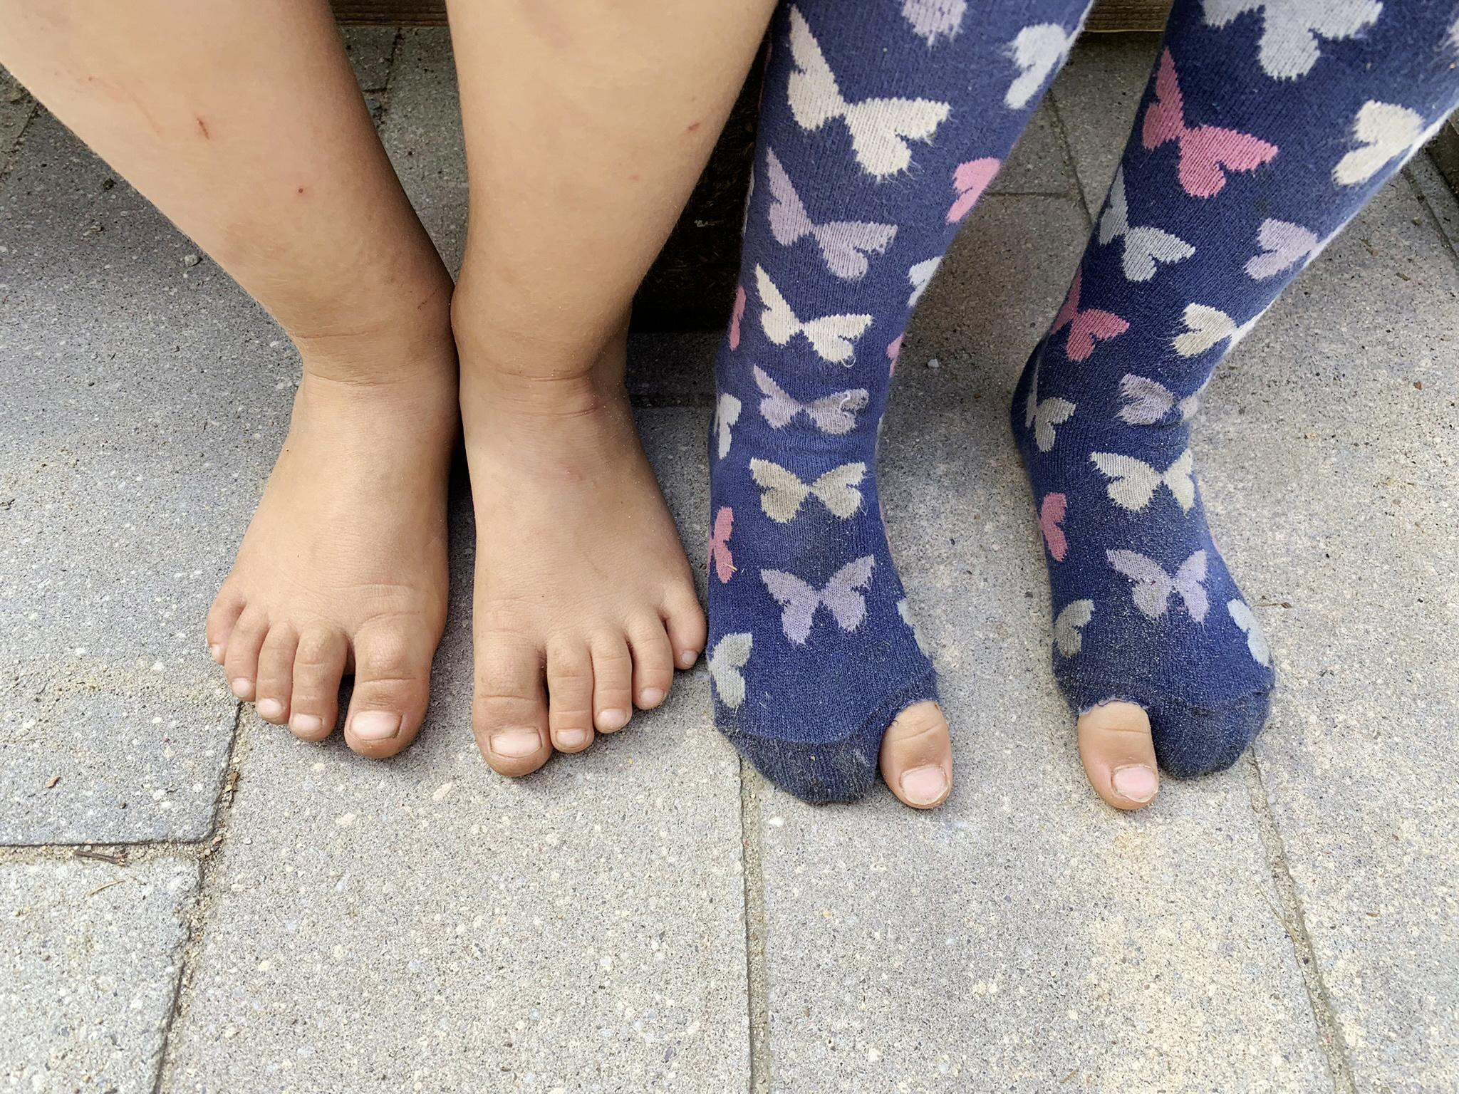
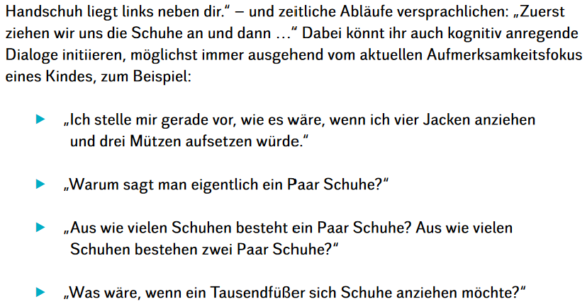
Verknüpfungstext: Garderobe und Mathematik
Brandenburger Bildungsplan, S. 90
Team Menschenskinder
Notes:
fakultativ

Slide 31
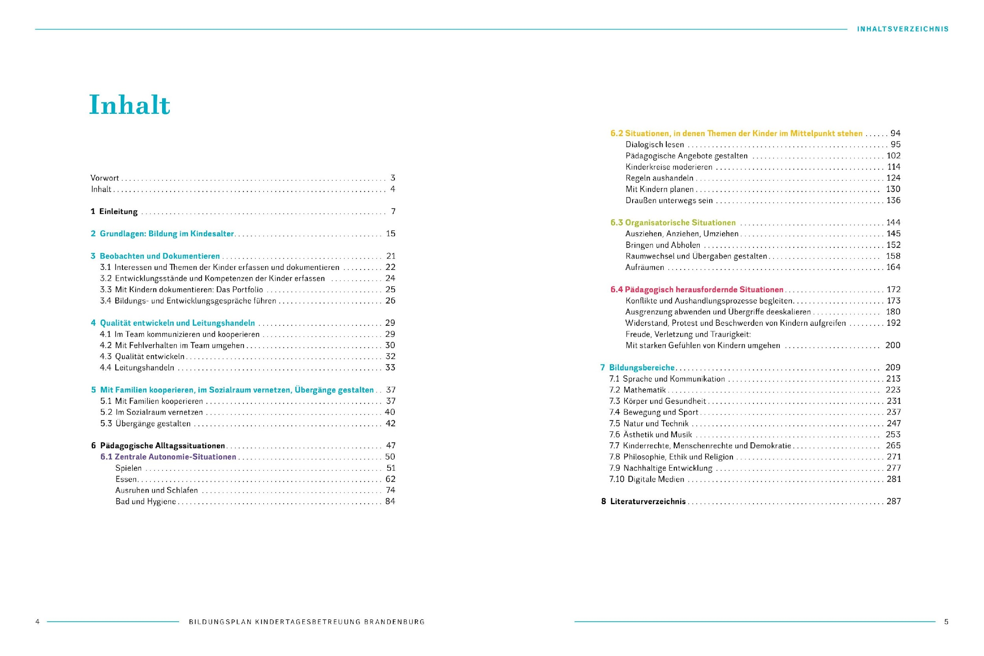
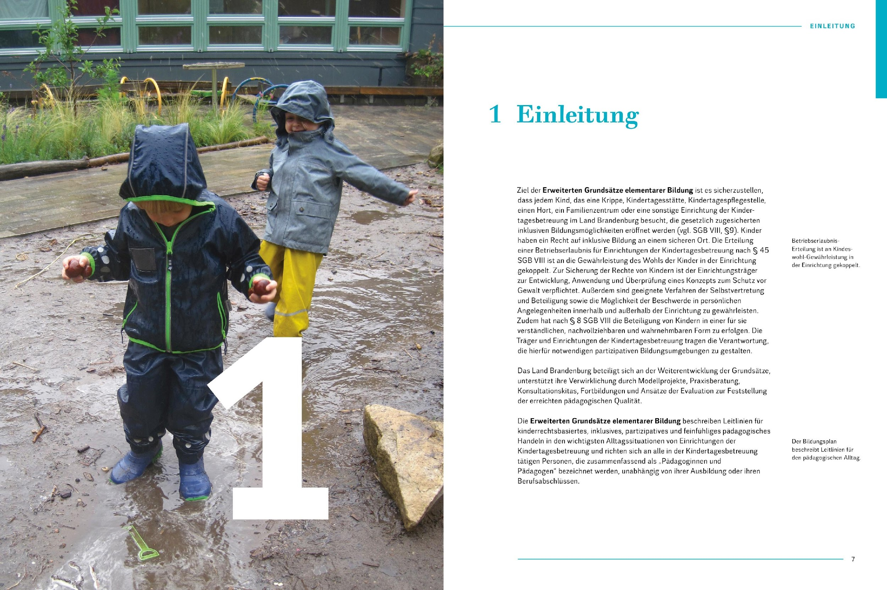
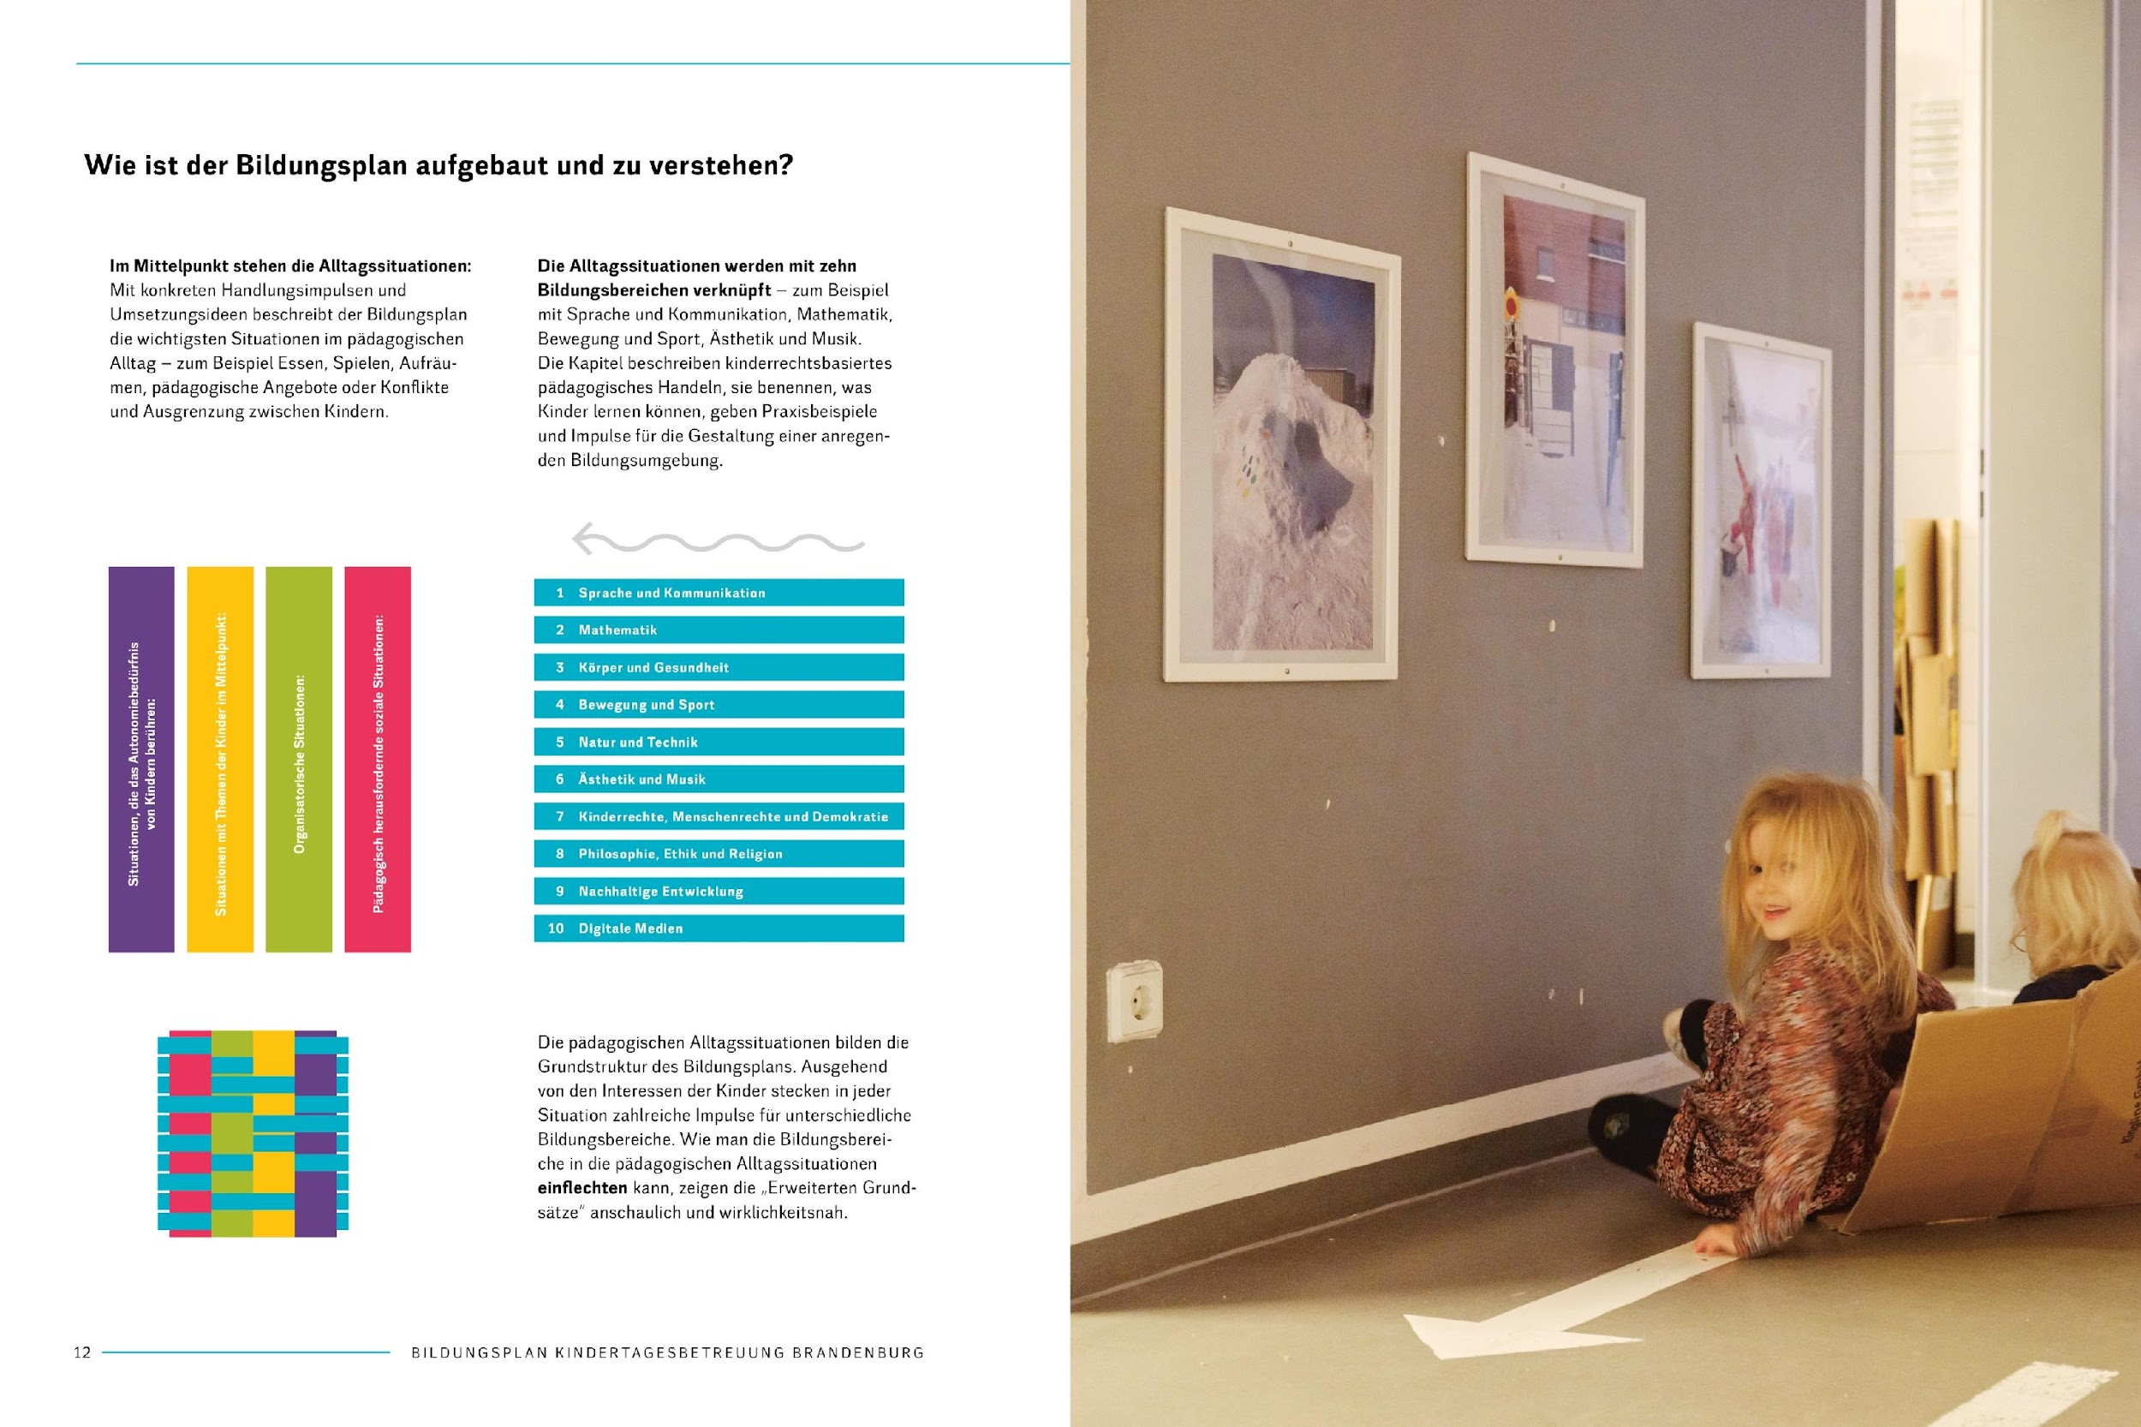
Gestaltung des Bildungsplans
Verschiedene Farben für 4 Arten von Alltagssituationen
Kopfzeilen, Marginalien und „Kästen“
Bildsprache
Brandenburger Bildungsplan, S. 6
Team Menschenskinder
Brandenburger Bildungsplan, S. 13
Sebastian Treytnar
Notes:
fakultativ

Slide 32
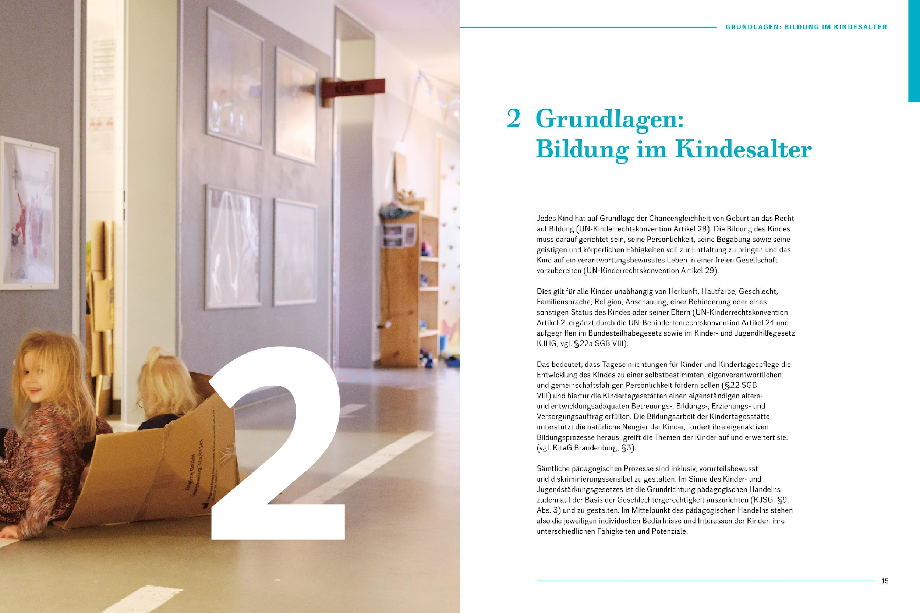
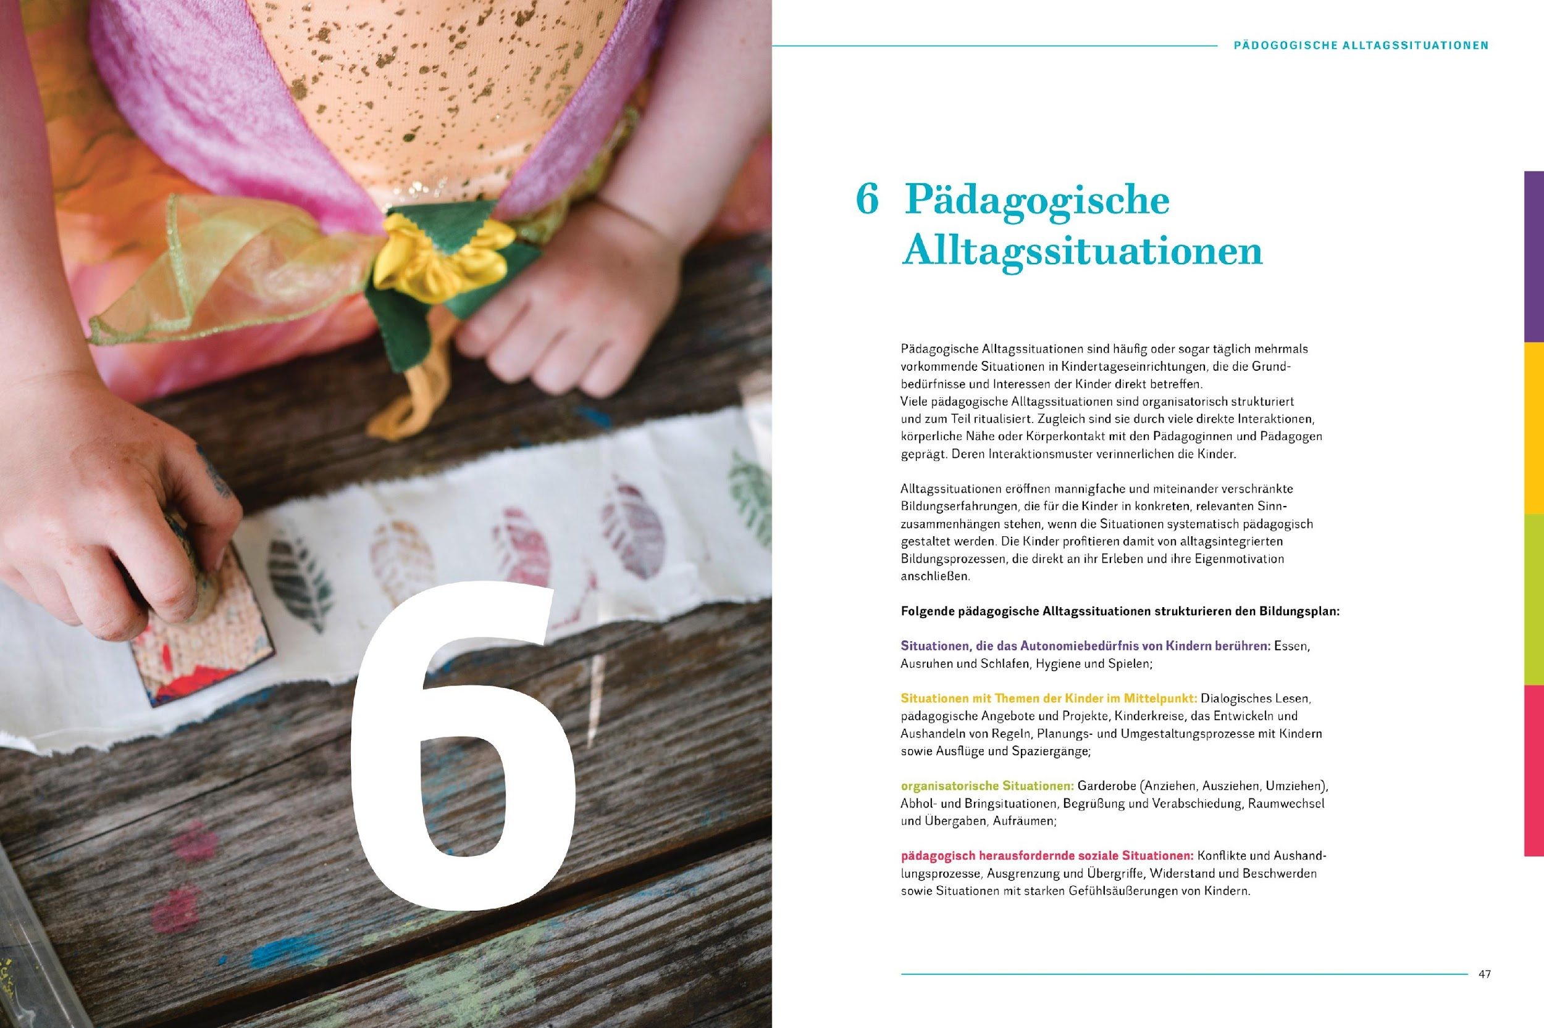
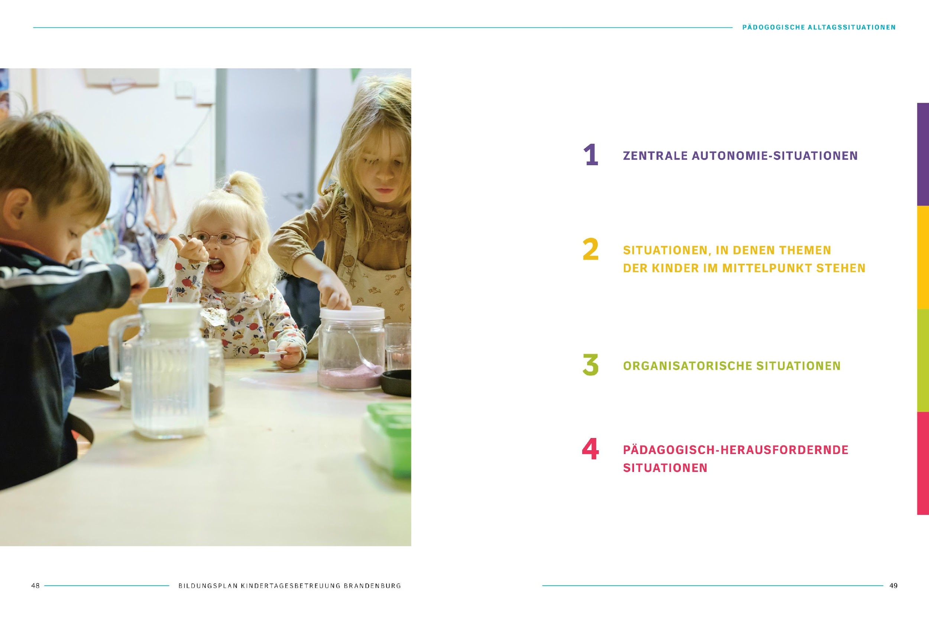
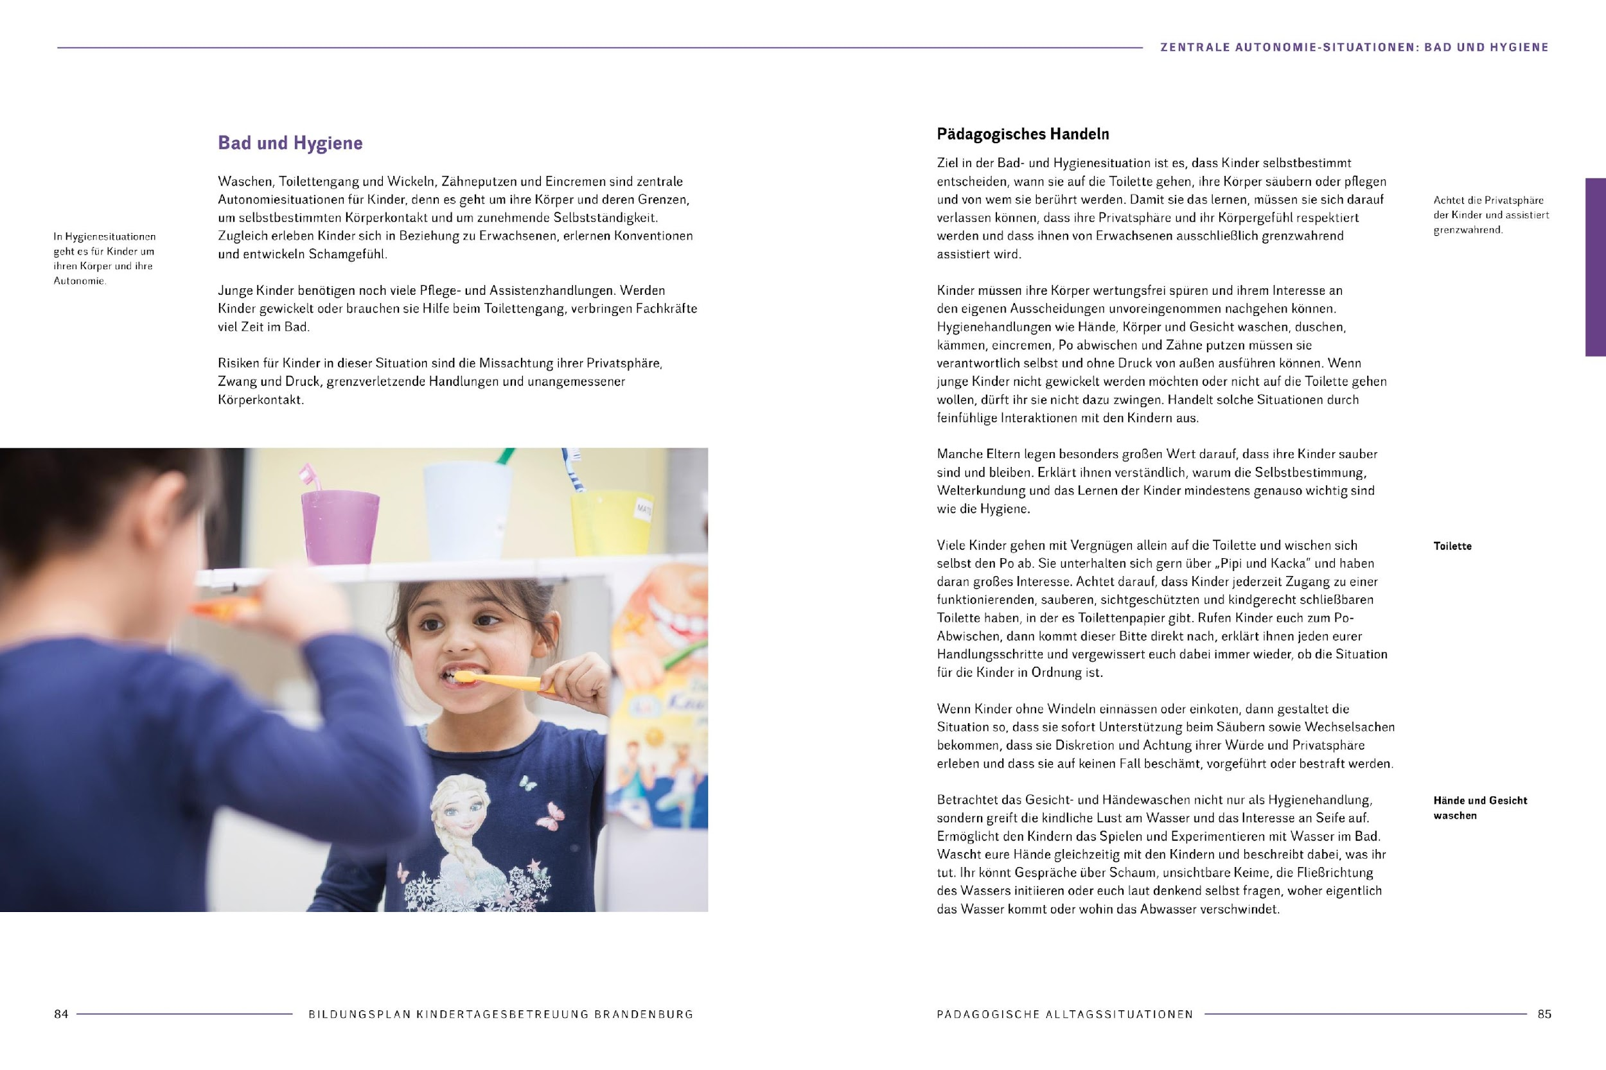
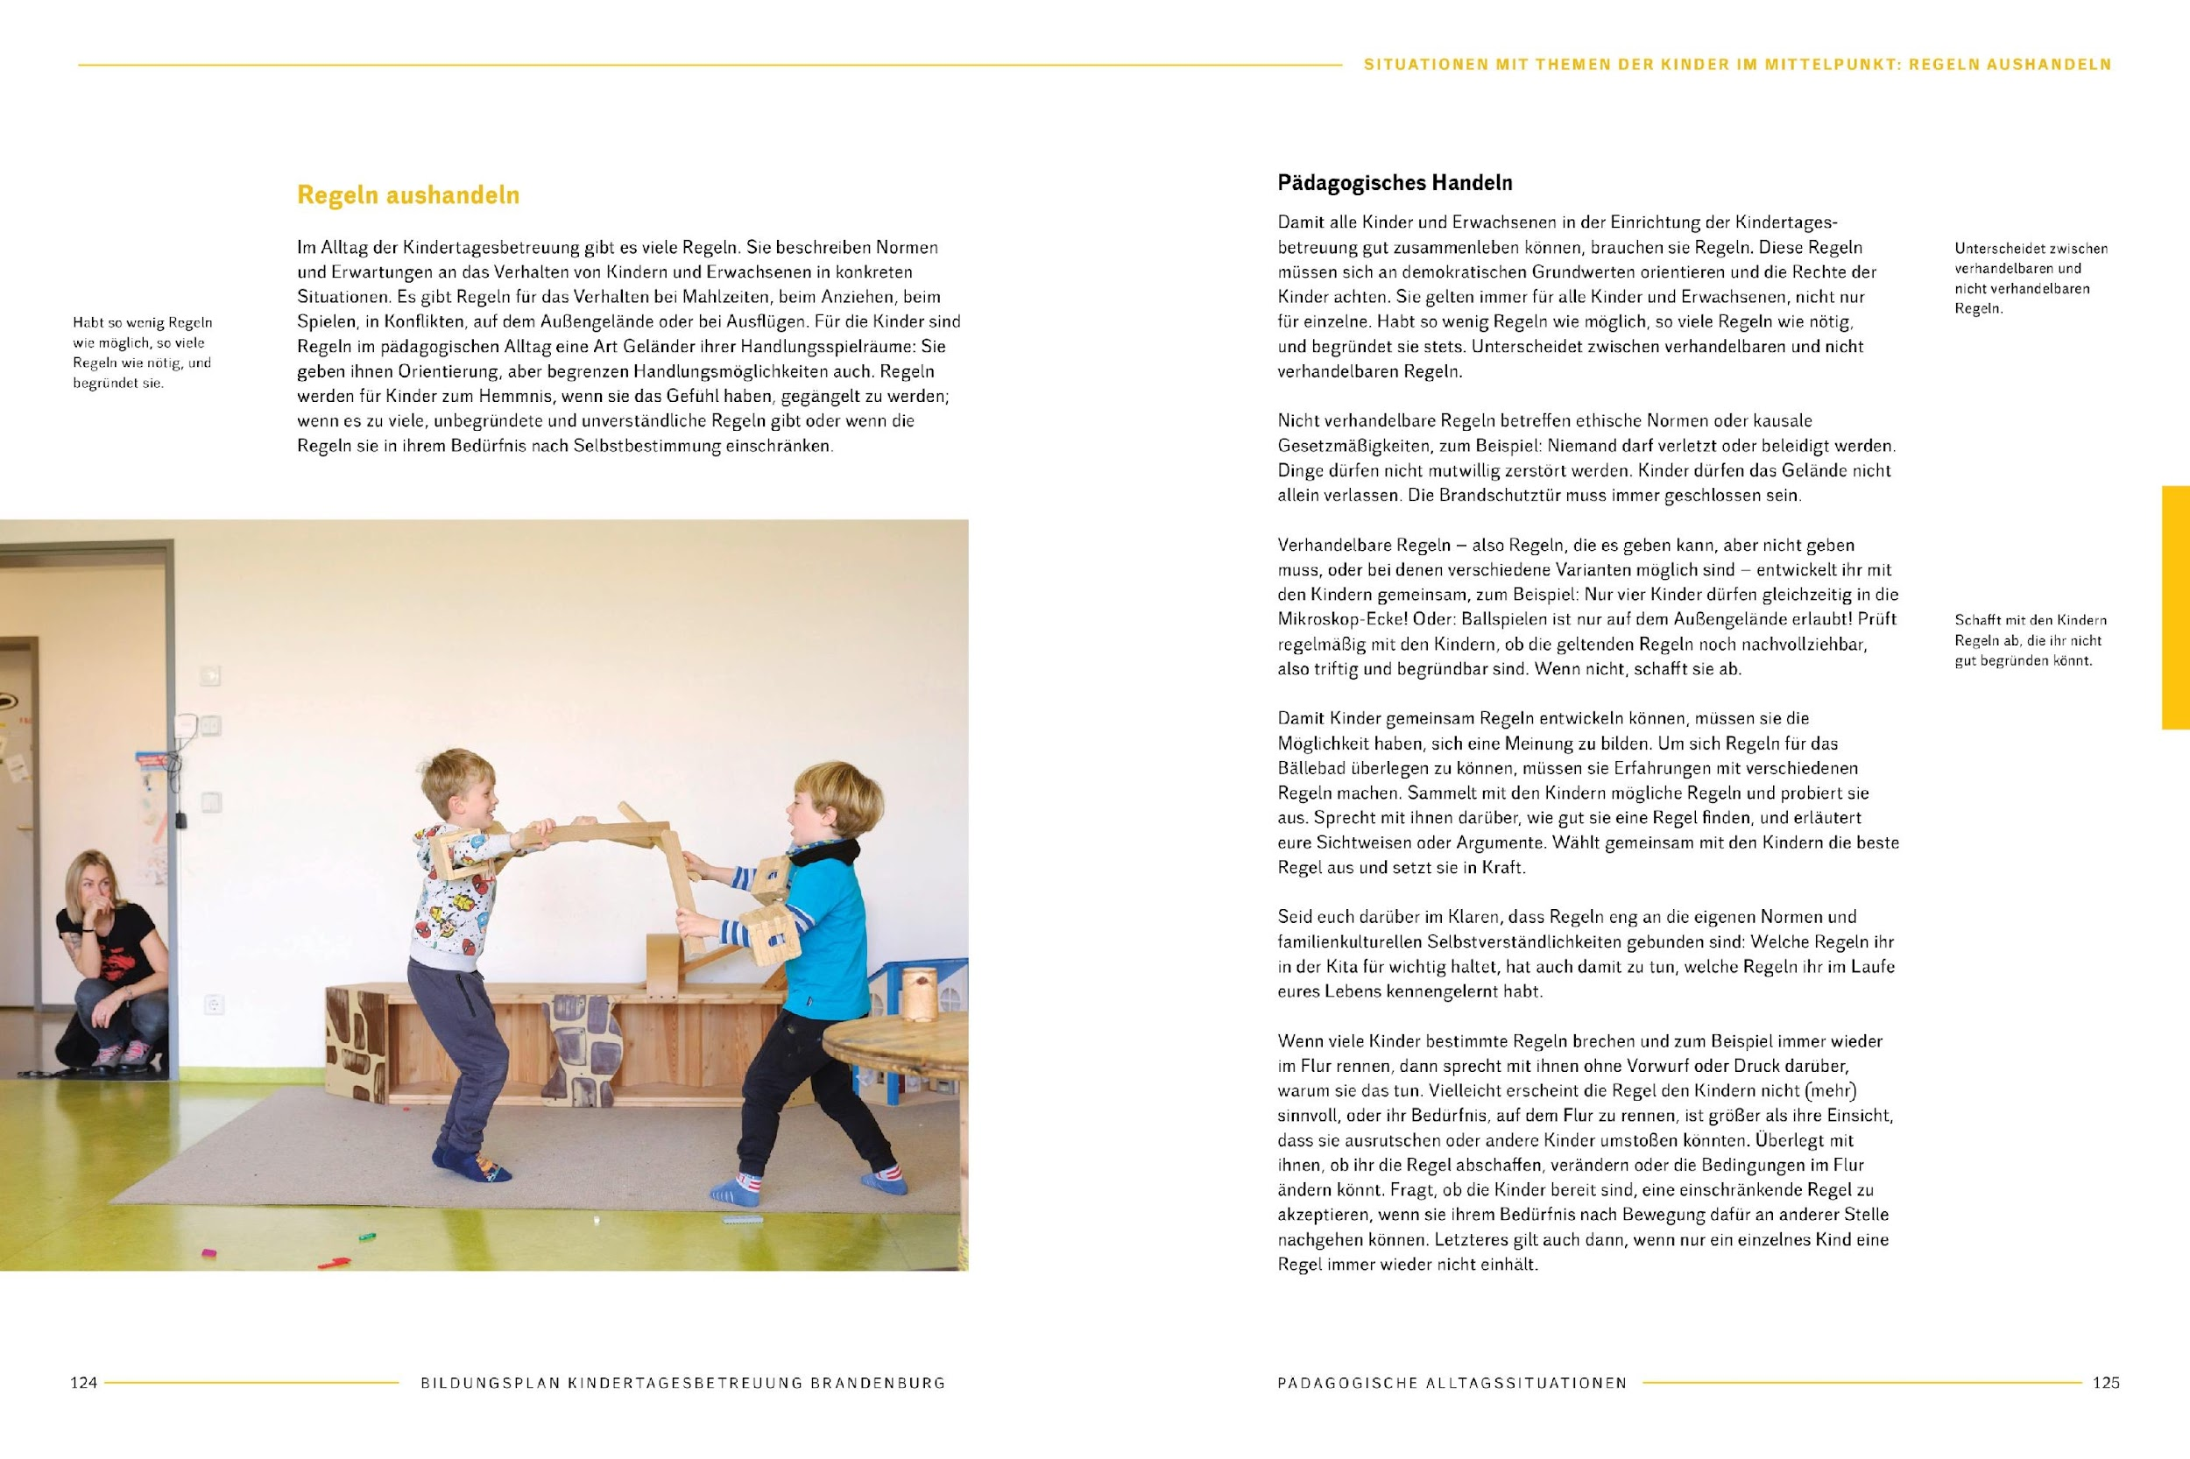
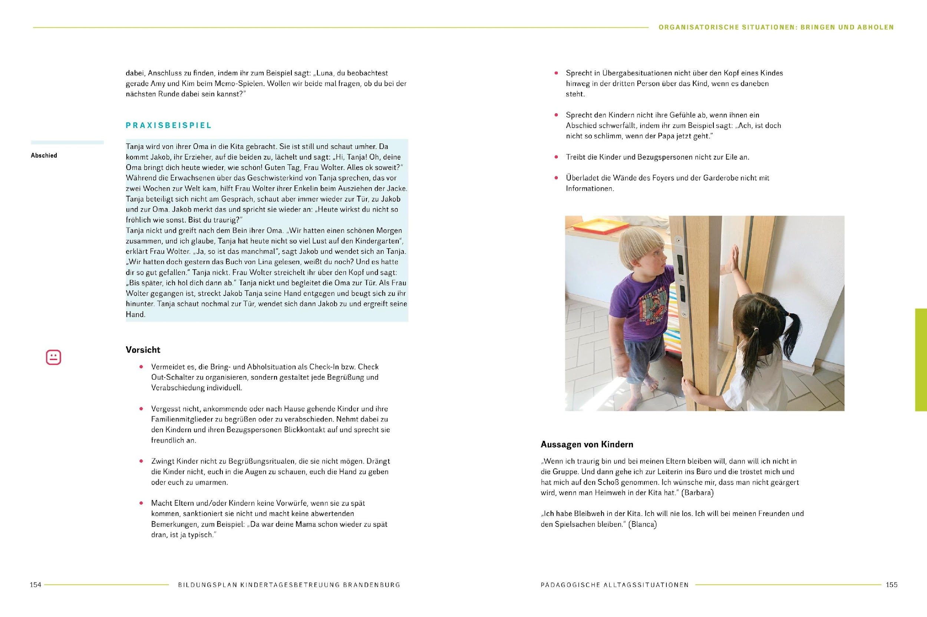
Gestaltung des Bildungsplans
Brandenburger Bildungsplan, S. 14
Sebastian Treytnar
Brandenburger Bildungsplan, S.46
Team Menschenskinder
Brandenburger Bildungsplan, S. 48
Sebastian Treytnar
Brandenburger Bildungsplan, S. 84
Uli Malende
Brandenburger Bildungsplan, S. 124
Sebastian Treytnar
Brandenburger Bildungsplan, S.155
Team Menschenskinder
Notes:
fakultativ

Slide 33
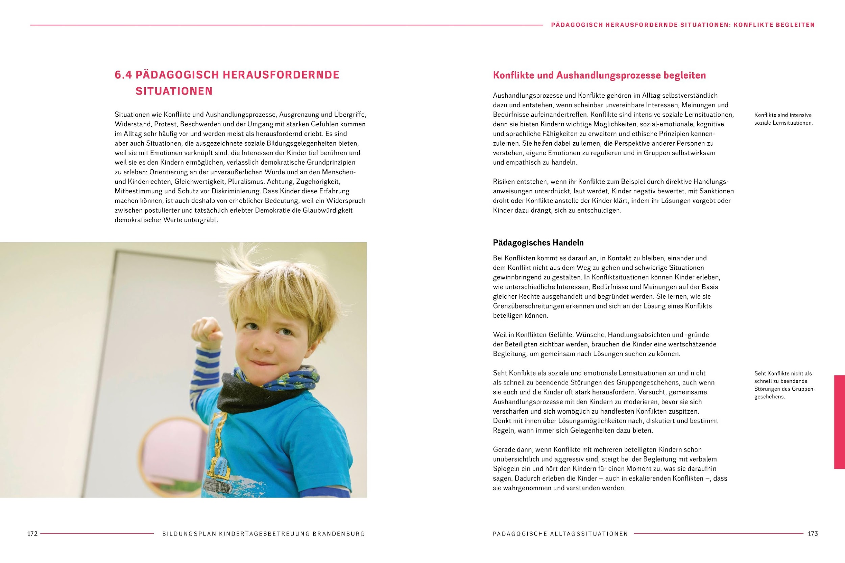
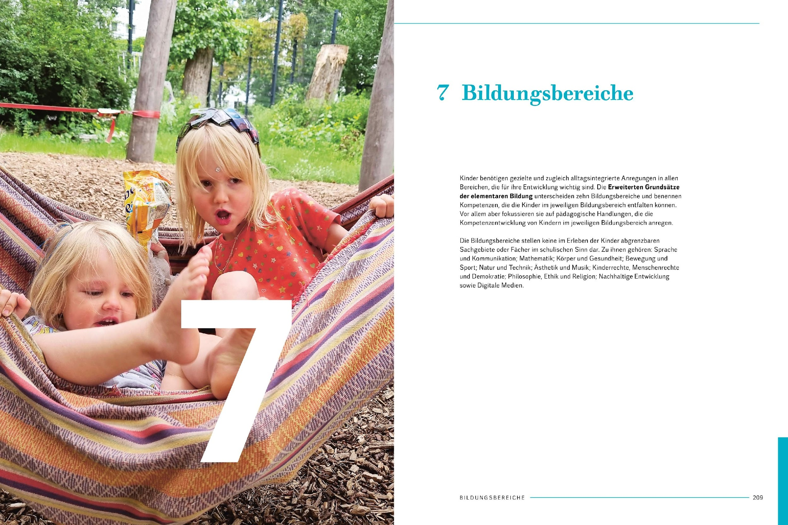
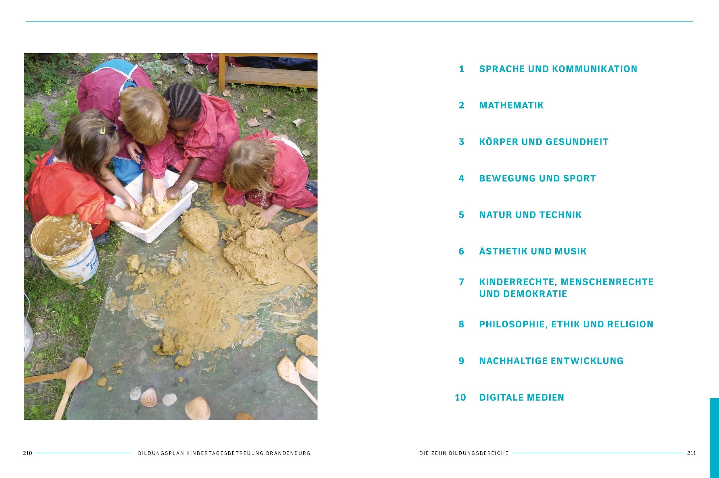
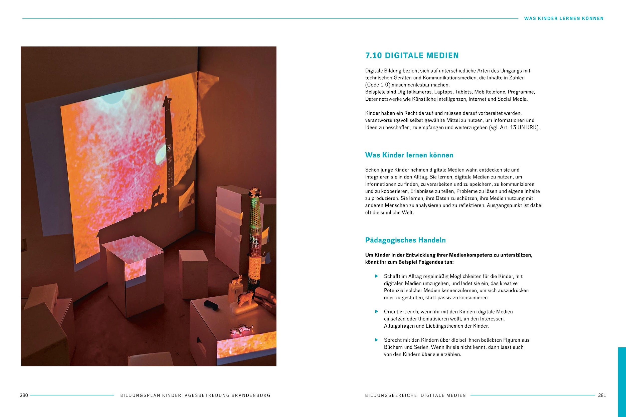
Gestaltung des Bildungsplans
Brandenburger Bildungsplan, S. 172
Sebastian Treytnar
Brandenburger Bildungsplan, S.208
Team Menschenskinder
Brandenburger Bildungsplan, S.210
Team Menschenskinder
Brandenburger Bildungsplan, S.280
Wamiki-Archiv
Notes:
fakultativ

Slide 34
Bitte versetzen Sie sich in eine Situation, in der Sie den Bildungsplan vorstellen oder diskutieren.
Mit welchen (auch kritischen) Fragen zum Bildungsplan rechnen Sie?
Welche ersten Ideen für Antworten haben Sie?
Überlegen Sie bitte 5 min gemeinsam in Murmelgruppen.
Notes:
Fakultativ

Slide 35

Tauschen Sie sich mit der Person neben Ihnen leise über folgende Kinder-Aussage aus
Die Jungs sagen immer: Iiiih, die hat ihr Geschäft gemacht.
(S. 88)
Könnten Kinder in Ihrer Einrichtung das auch so sagen?
Was denken Sie, ist dem Kind (Cile) hier wichtig?
Was folgt daraus für Ihr pädagogisches Handeln?
Notes:
Fakultativ

Slide 36
Tauschen Sie sich mit der Person neben Ihnen leise über folgende Kinder-Aussage aus
Die Erwachsenen haben eine eigene Toilette, so mit
Blumen, ganz sauber alles, es riecht frisch.
(S. 89)
Könnten Kinder in Ihrer Einrichtung das auch so sagen?
Was denken Sie, ist dem Kind (Benito) hier wichtig?
Was folgt daraus für Ihr pädagogisches Handeln?
Notes:
Fakultativ

Slide 37
Tauschen Sie sich zu einem dieser Vorsicht-Sätze aus (S. 89)
Betretet eine Toilettenkabine nicht ohne die Zustimmung der Kinder.
Beschämt Kinder nicht, zum Beispiel durch Vergleiche oder Bloßstellen – „Hu, hier müffelt’s, da hat einer von euch wohl volle Hosen!“
Vermeidet es, Kindern ungefragt oder gegen ihren Widerstand zu waschen, sie mit einem Lappen abzuwischen oder einzucremen.
Was lösen diese Vorsicht-Sätze in Ihnen aus?
Was denken Sie, warum sind diese Vorsicht-Sätze aus fachlicher Sicht wichtig?
Wie ist es bei Ihnen in der Einrichtung? Wollen Sie etwas verändern?
Notes:
Fakultativ

Slide 38
Weitere kostenfreie Angebote zum Bildungsplan
Website
Registrierungs- und Anmeldemöglichkeit
Fortbildungskalender für verschiedene Fortbildungen zum Bildungsplan – online und Präsenz
Begleitmaterialien zum Bildungsplan zum Download und Anschauen
Kontaktmöglichkeit bei Fragen zu Fortbildungen
Bildungsplan Brandenburg, S. 1,
Sebastian Treytnar
Notes:
obligatorisch

Slide 39
Fortbildungen zum Bildungsplan
Einführung in den Bildungsplan (Online)
Pädagogische Alltagssituationen (Online und Präsenz)
Verknüpfung von Alltagssituationen und Bildungsbereichen (Online und Präsenz)
Grundlagen der pädagogischen Arbeit (Online und Präsenz)
Fortbildungen für Multiplikator:innen (Online und Präsenz)
Verschiedene Fortbildungsinhalte zu den Kapiteln des Bildungsplans:
Grundlagen
pädagogisch herausfordernde Situationen
Autonomiesituationen
Situationen mit Themen der Kinder im Mittelpunkt
organisatorische Situationen
Notes:
Obligatorisch

Slide 40
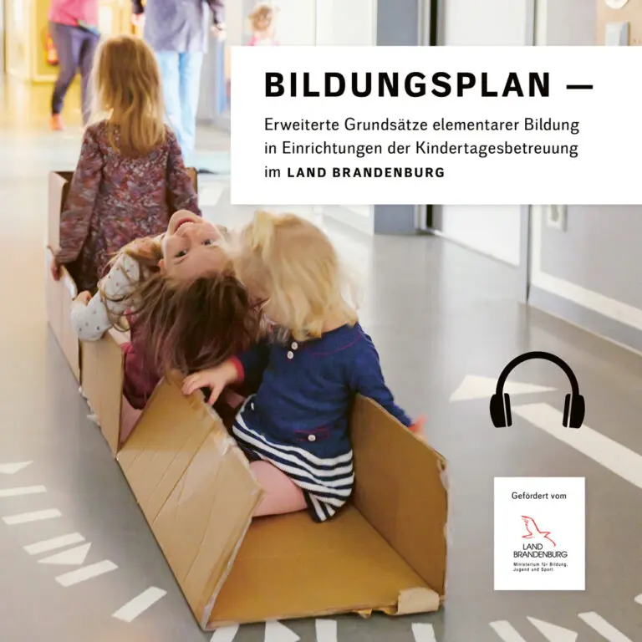
Ergänzende Materialien zum Bildungsplan
Der Bildungsplan zum Hören (Hörbuch)
Filme zum Bildungsplan
Interviews mit Autor:innen und pädagogischen Fachkräften
Begleitmaterialien zu den Fortbildungen (Bildkarten-Sets, Methodenblock, Poster, Arbeitshefte)
PowerPoint-Präsentationen: Impulse für Teamfortbildungen
Eltern-Flyer
Bildungsplan Brandenburg, S. 1,
Sebastian Treytnar
Notes:
Obligatorisch

Slide 41
Bitte geben Sie uns Feedback
Bitte nehmen Sie sich 5 Minuten Zeit und beantworten Sie uns einige Fragen, indem Sie mit Ihrem Smartphone diesen QR-Code scannen.
Sie gelangen direkt zur Online-Umfrage.
Ihr Feedback ist anonym. Ein Rückschluss auf Ihre Person ist nicht möglich.
Vielen Dank!
Jeweiligen QR-Code hier in den Kasten einfügen
Notes:
obligatorisch

Slide 42
Danke!
Namen der Referent:in eintragen
Vielen Dank für Ihre und eure Aufmerksamkeit!
Name Referent:in
Kontakt: bildungsplan-brandenburg@iffe.de
Notes:
Obligatorisch

